Slide 1
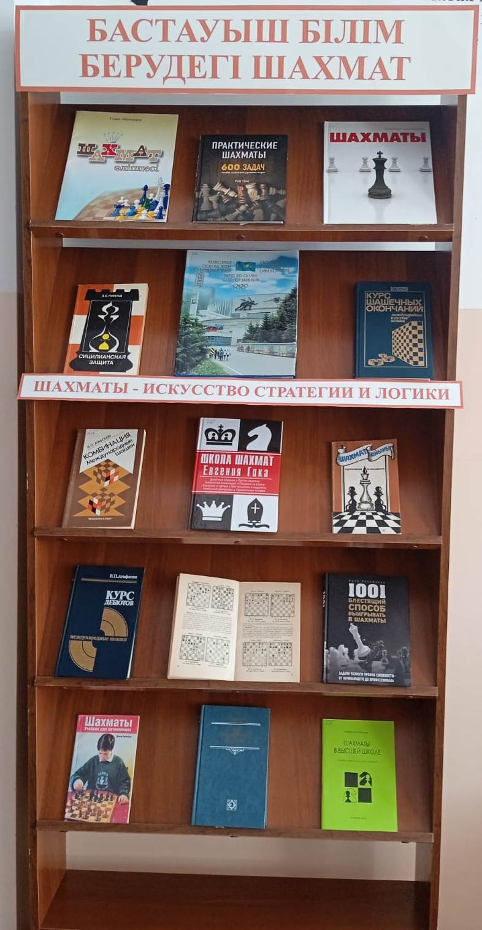



Бастауыш білім берудегі шахмат.
« Шахматы рождены для интернета,
а интернет рожден для шахмат» Анатолий Карпов.
Совместно с Казахстанской Федерацией шахмат в Kozybayev University открыт кабинет «Шахматы в начальном образовании». Наш вуз внедряет программу в учебный процесс. Цель – формирование интеллектуальной нации, интеграция шахмат в жизнь школьников не только городов, но и отдаленных сёл. Поэтому внедряют шахматы именно в школьную программу. В этом году 55 студентов начнут обучение по программе «Педагог по шахматам».
К открытию кабинета 26 февраля 2026 года научной библиотекой была подготовлена тематическая выставка учебных пособий и необходимый наглядный материал.

Slide 2
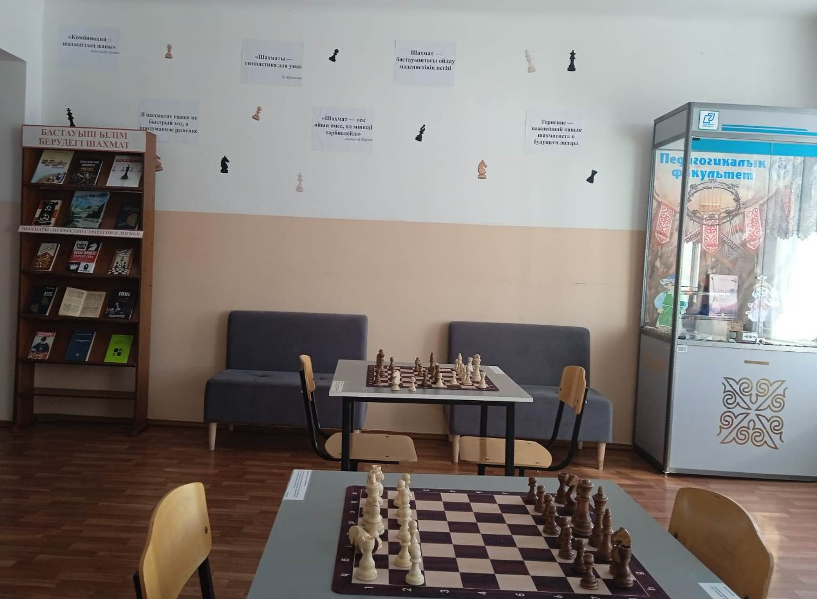
История шахмат насчитывает не менее полутора тысяч лет. В 1575 году в Мадриде при дворе короля Филиппа II был проведён первый международный шахматный турнир, в котором двум итальянским шахматистам противостояли два лучших шахматиста Испании. С XVI века начали появляться шахматные клубы, где собирались любители и полупрофессионалы. В течение двух последующих веков распространение шахмат привело к появлению национальных турниров в большинстве европейских стран. Выходят шахматные издания, сначала единичные и нерегулярные, но с течением времени приобретающие всё бо́льшую популярность.

